Slide 1
به نام خدا
مقطع:
موضوع:معماری پیش از تاریخ و بین النهرین
زمستان 1389

Slide 2
فهرست
فصل اول :
معماری پیش از تاریخ :
آلتامیرا
لاسکوا
دوره نو سنگی
استون هنج
اریحا
چاتال هویوک
فصل دوم :
معماری بین النهرین :
سومر
آکاد
بابل کهن
آشور
بابل جدید

Slide 3
مقدمه
پیدایش معماری به وسیله انسان به روشنی مشخص نیست.انسان که زندگی را از غار اغاز کرد و بر اثر چه عواملی به فکر ایجاد سرپناه برای خویش نائل گردید سوالی است. از غاری که زندگی می کرد الهام گرفت یا از درختی که سایبانی مناسب در فصل گرما بود.به هر حال انسان به هر نحوی که بود موفق به ایجاد اثار معماری گردید.هرچند که شاید اثار به جای مانده اولیه به اعتقاد برخی معمارانه نباشد.ولی به نظر میرسد با توجه به شرایط زمانی باید ان را اثری معمارانه محسوب کرد.معماری تحولی شگرف در زندگی بشر به وجود اورد.

Slide 4
معماری پیش از تاریخ
پیدایش ابتدایی ترین نیاکان ما بر روی کره زمین را در حدود یک میلیون سال پیش می دانند و باستانشناسان ظهور انسان را بر روی کره زمین از روی ابزاری که می ساخته است تعیین می کنند ، انسان برای جبران نقایص دستگاههای فیزیولوژیکی خود در فراهم آوردن خوراک و جان پناه به وسایلی نیاز دارد و به کمک همبستگی ظریف و دقیقی که دست و چشم از راه مغز و دستگاه عصبی وجود دارد ، قادر است این وسایل را بسازد نخستین آثاری که از انسان ابزار ساز به دست آمده است متعلق به حدود 40000 سال قبل است. البته انسان ابتدایی همه وقت می توانسته است ابزارهایی را بکار برد، اما ساختن ابزار،کاری پیچیده تر است
در طول آخرین دوره پارینه سنگی یعنی حدود 20000 سال پیش است که با نخستین آثارهنری انسان ابتدایی روبرو می شویم و شگفت اینجاست ،که آثار فوق در همان حالتی که هستند ظرافت و استحکامی دارند که از تازه کاری ناشیانه به دور است . انسانهای ادوار کهن پیش از رسیدن به مراحل تکوین فرهنگی و زندگی یک جانشینی از طریق شکار حیوانات ارتزاق می نمودند و با شروع فصل سرما به درون غارها پناه می بردند یافته های درون غارها،وضعیت این دوره از زندگی آنها را مشخص می کند.برای آشنایی بیشتر با این گونه آثار هنری به بررسی و چگونگی نقاشیهای غارهای آلتامیرا در اسپانیا و لاسکوا درفرانسه می پردازیم.

Slide 5
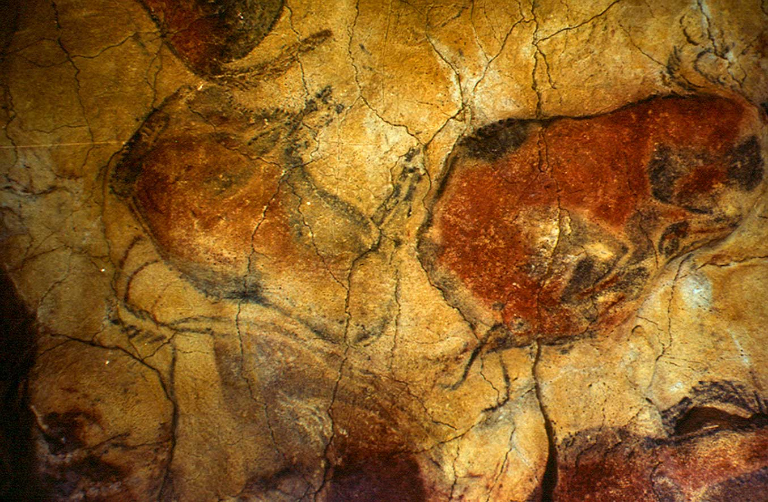
آلتامیرا:
در سال 1879 میلادی فردی اسپانیایی و علاقمند به آثار عتیقه ، به هنگام جستجو در غارهای آلتامیرا مقداری استخوانهای تراشیده و سنگهای چخماخ و آثار ابتدای کشف کرد . پس از ورود به غار بر روی دیوارهای داخل غار آلتامیرا نقوشی را که چشم هیچ انسان متمدن تا آن روز زمان با آن اشنا نشده بود مشاهده کرد . به این ترتیب اولین انسان متمدن ،قدیمی ترین آثار نقاشی مربوط به ده تا پانزده سال قبل از میلاد را کشف کرد
1:تصاویر نقاشی شده توسط انسان در غار التامیرا

